Slide 1
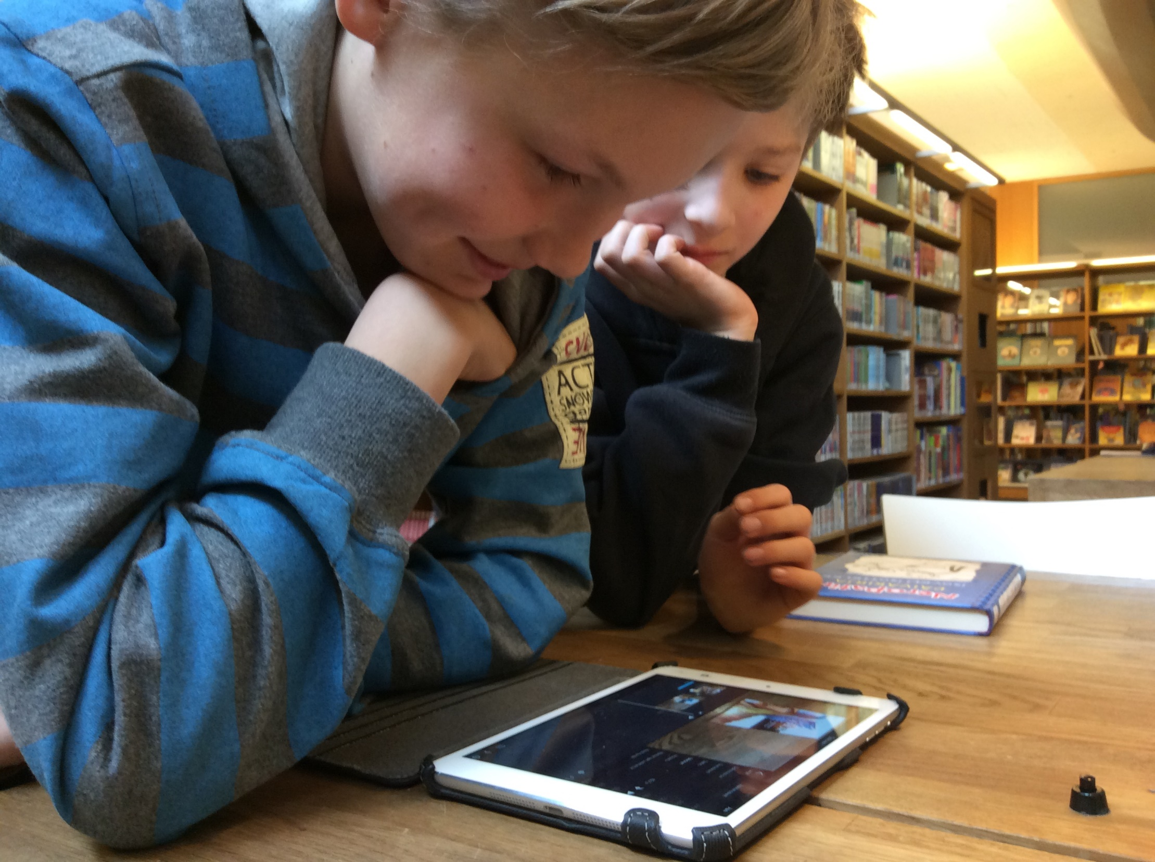
Media Messengers project – Media literacy through learning-by-doing
This work is licensed under a Creative Commons Attribution 4.0 International License.
Terhi Hannula
Turku City Library, Finland
terhi.hannula@turku.fi

Slide 2
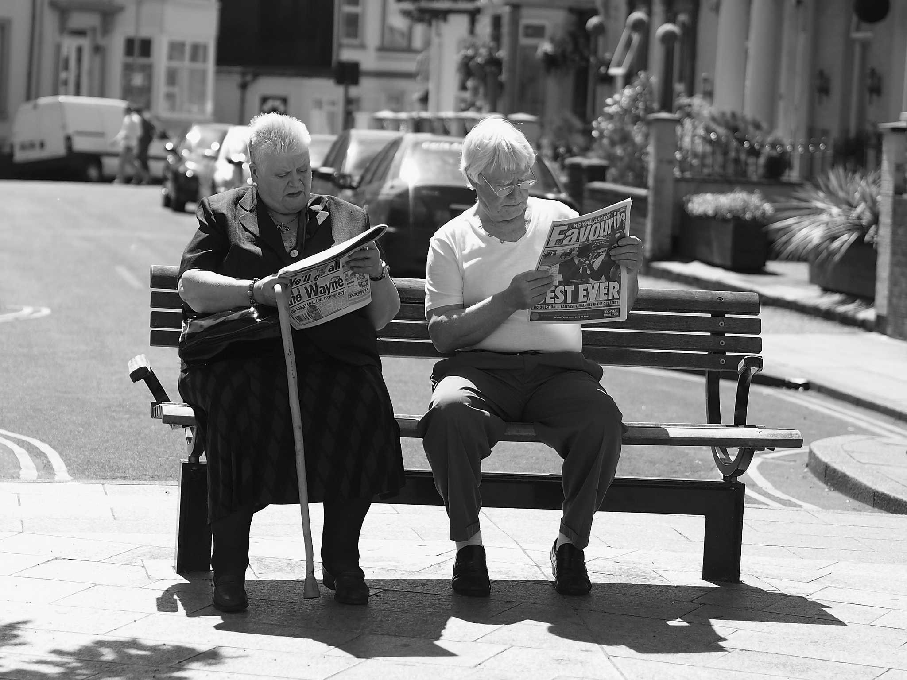
Reading: Yesterday?
Photo: David Hodgson/ flickr.com (CC)

Slide 3
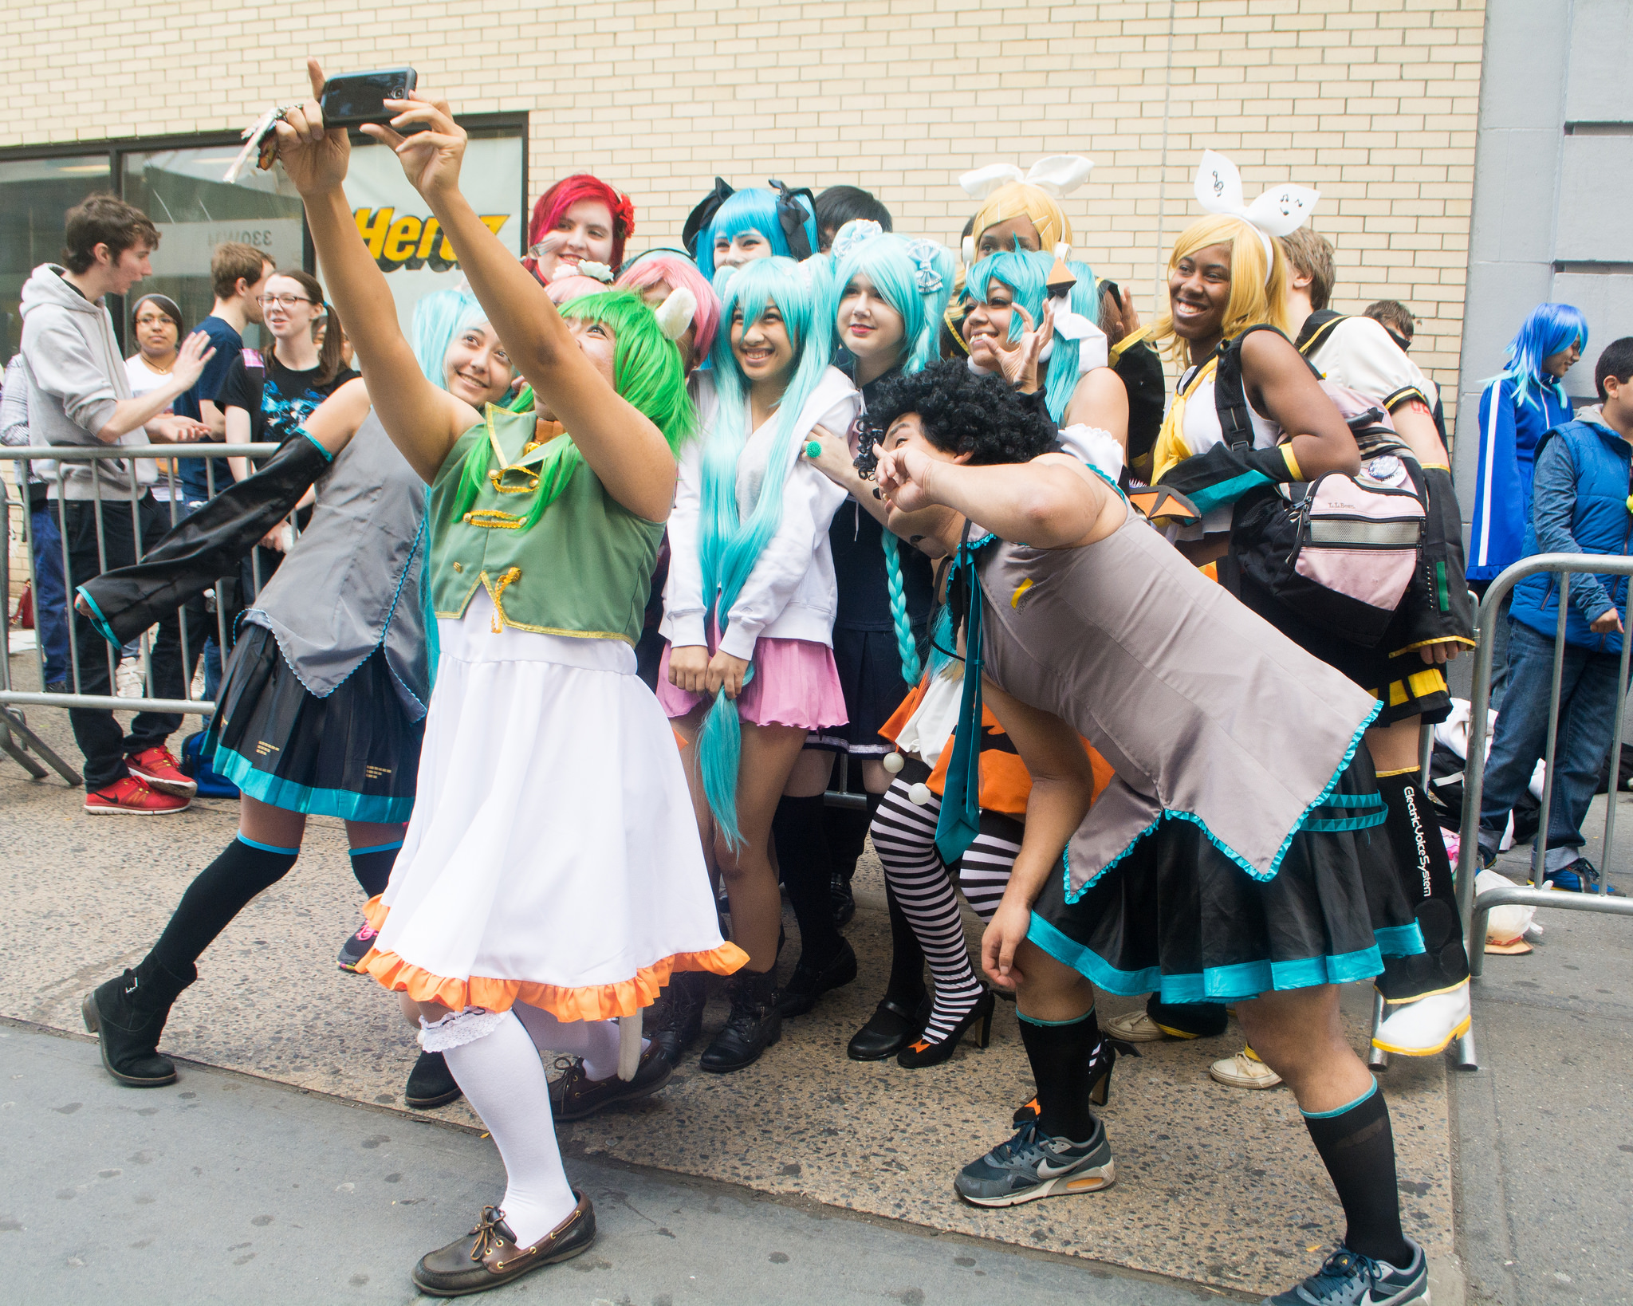
Reading: Today?
Photo: C. Fountainstand / flickr.com (CC)

Slide 4
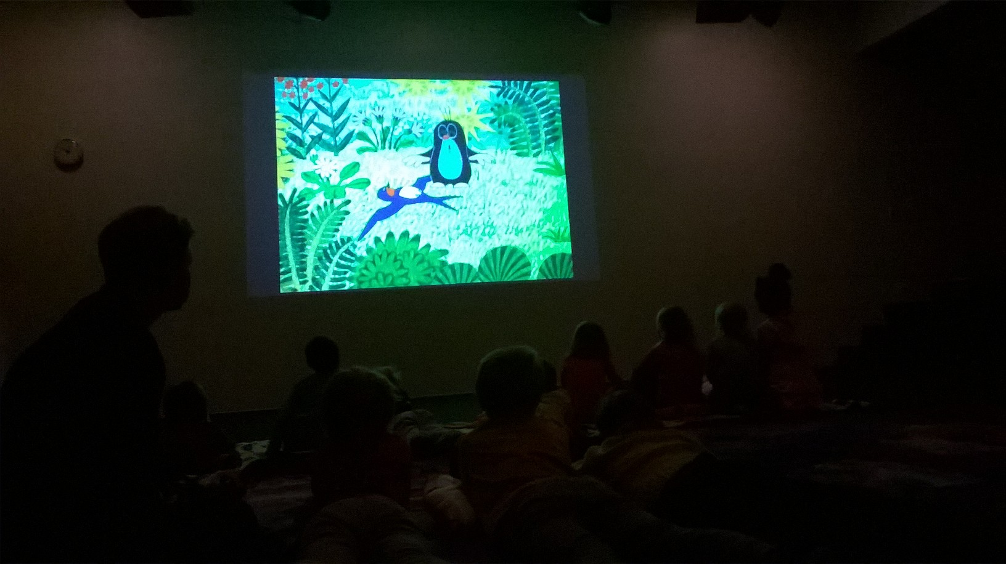
The key: Media literacy?
A media literate person can decode, evaluate, analyze and produce both print and electronic media (Media Literacy. A Report of the National Leadership Conference on Media Literacy 1993)
Media literate person can critically analyze relationships between media, information and power. She can create her own messages that can challenge media texts and narratives (Kellner & Share: “Critical media literacy is not an option” 2007)
Communication is increasingly mediated through social media and the Internet

Slide 5
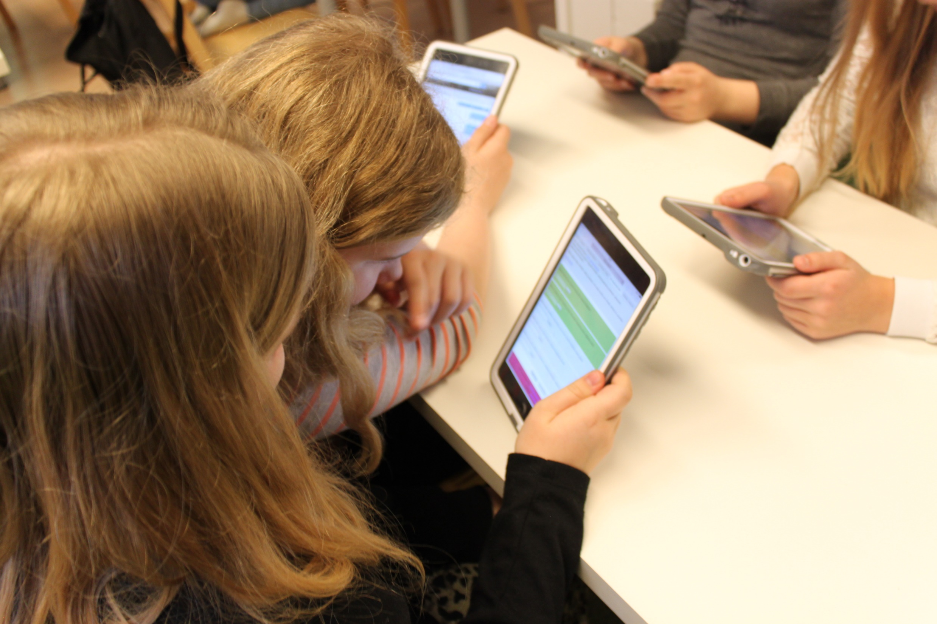
Participatory culture
low barriers for expression and civic engagement
support for sharing creations
informal mentorship
belief that contributions matter
social connection
(Henry Jenkins et al.: Confronting the Challenges of Participatory Culture. Media Education for the 21st Century. 2009)

Slide 6
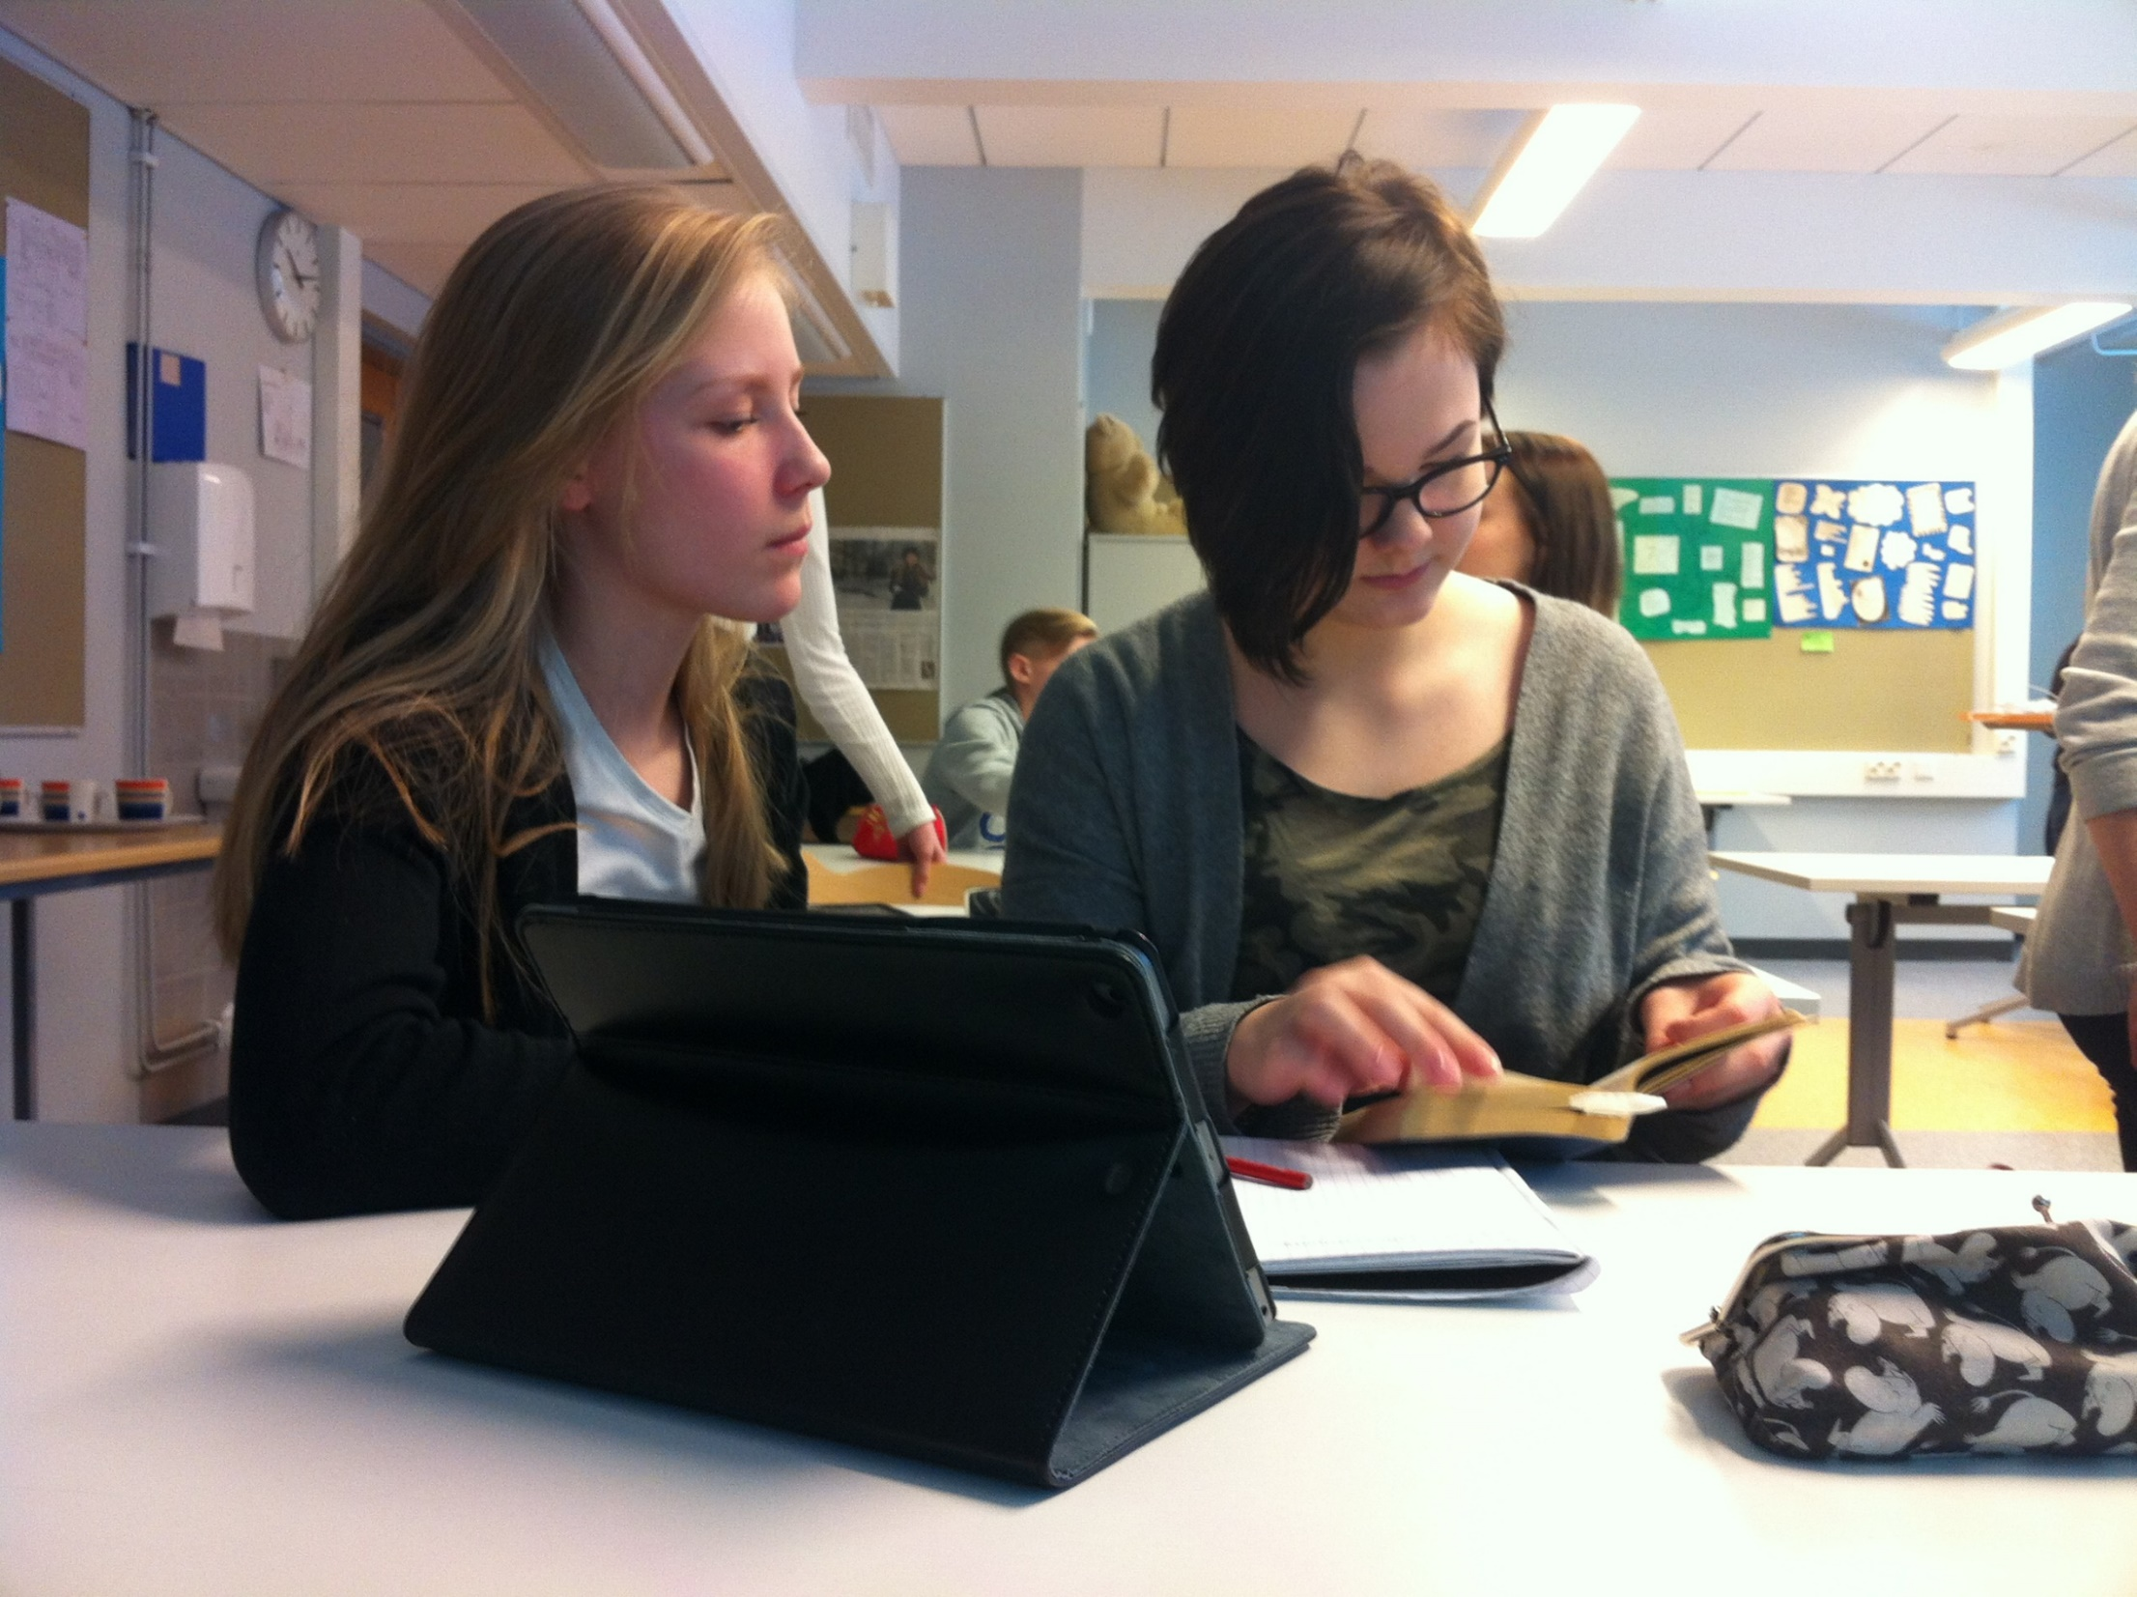
In participatory culture
Even children and youth act as authors and produce information
E.g. fan fiction, game clans & modding, music sampling

Slide 7
Media Messengers of Southwest Finland project in numbers
messengers libraries months instruction children and state grant
(Oct.-May) sessions young people
Media Messengers

Slide 8
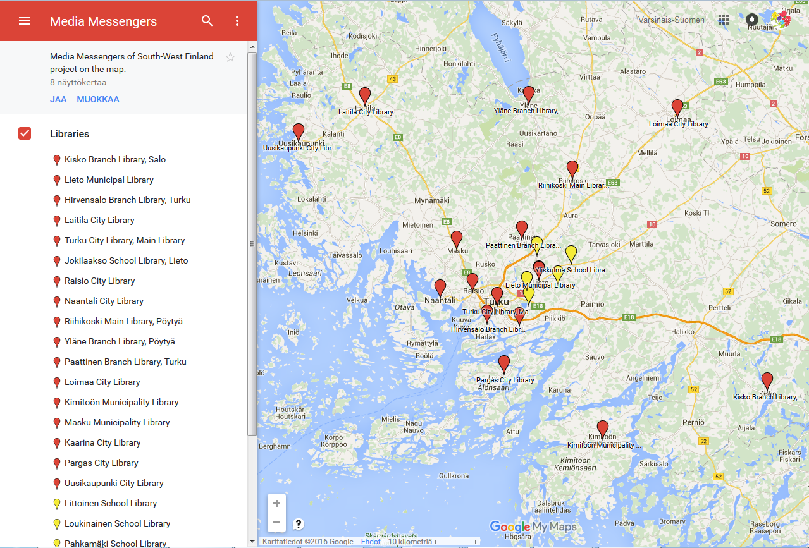
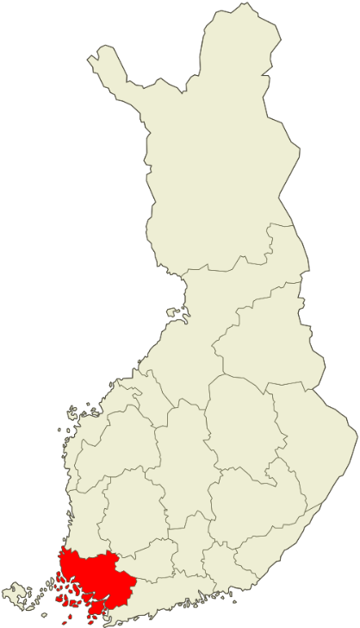

Slide 9
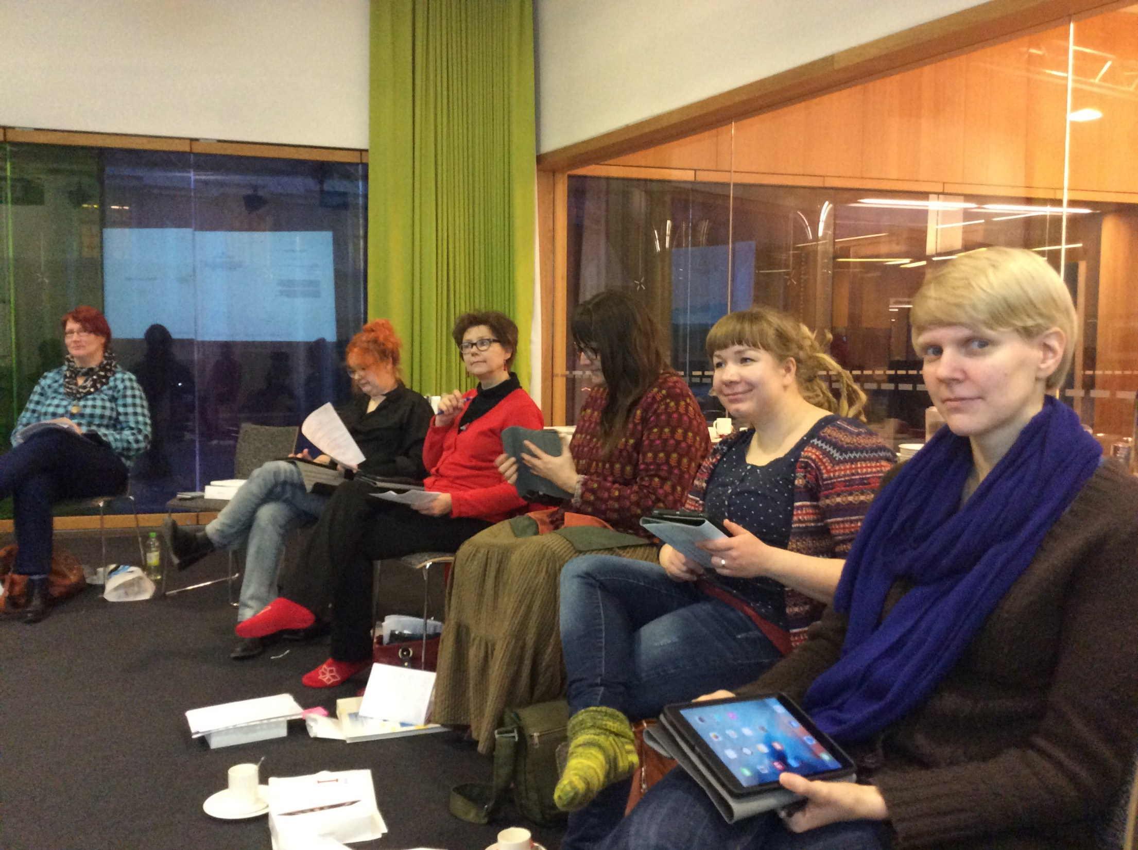
Training project for 21 librarians
To form a network of experts
Photo: Mari Eronen

Slide 10
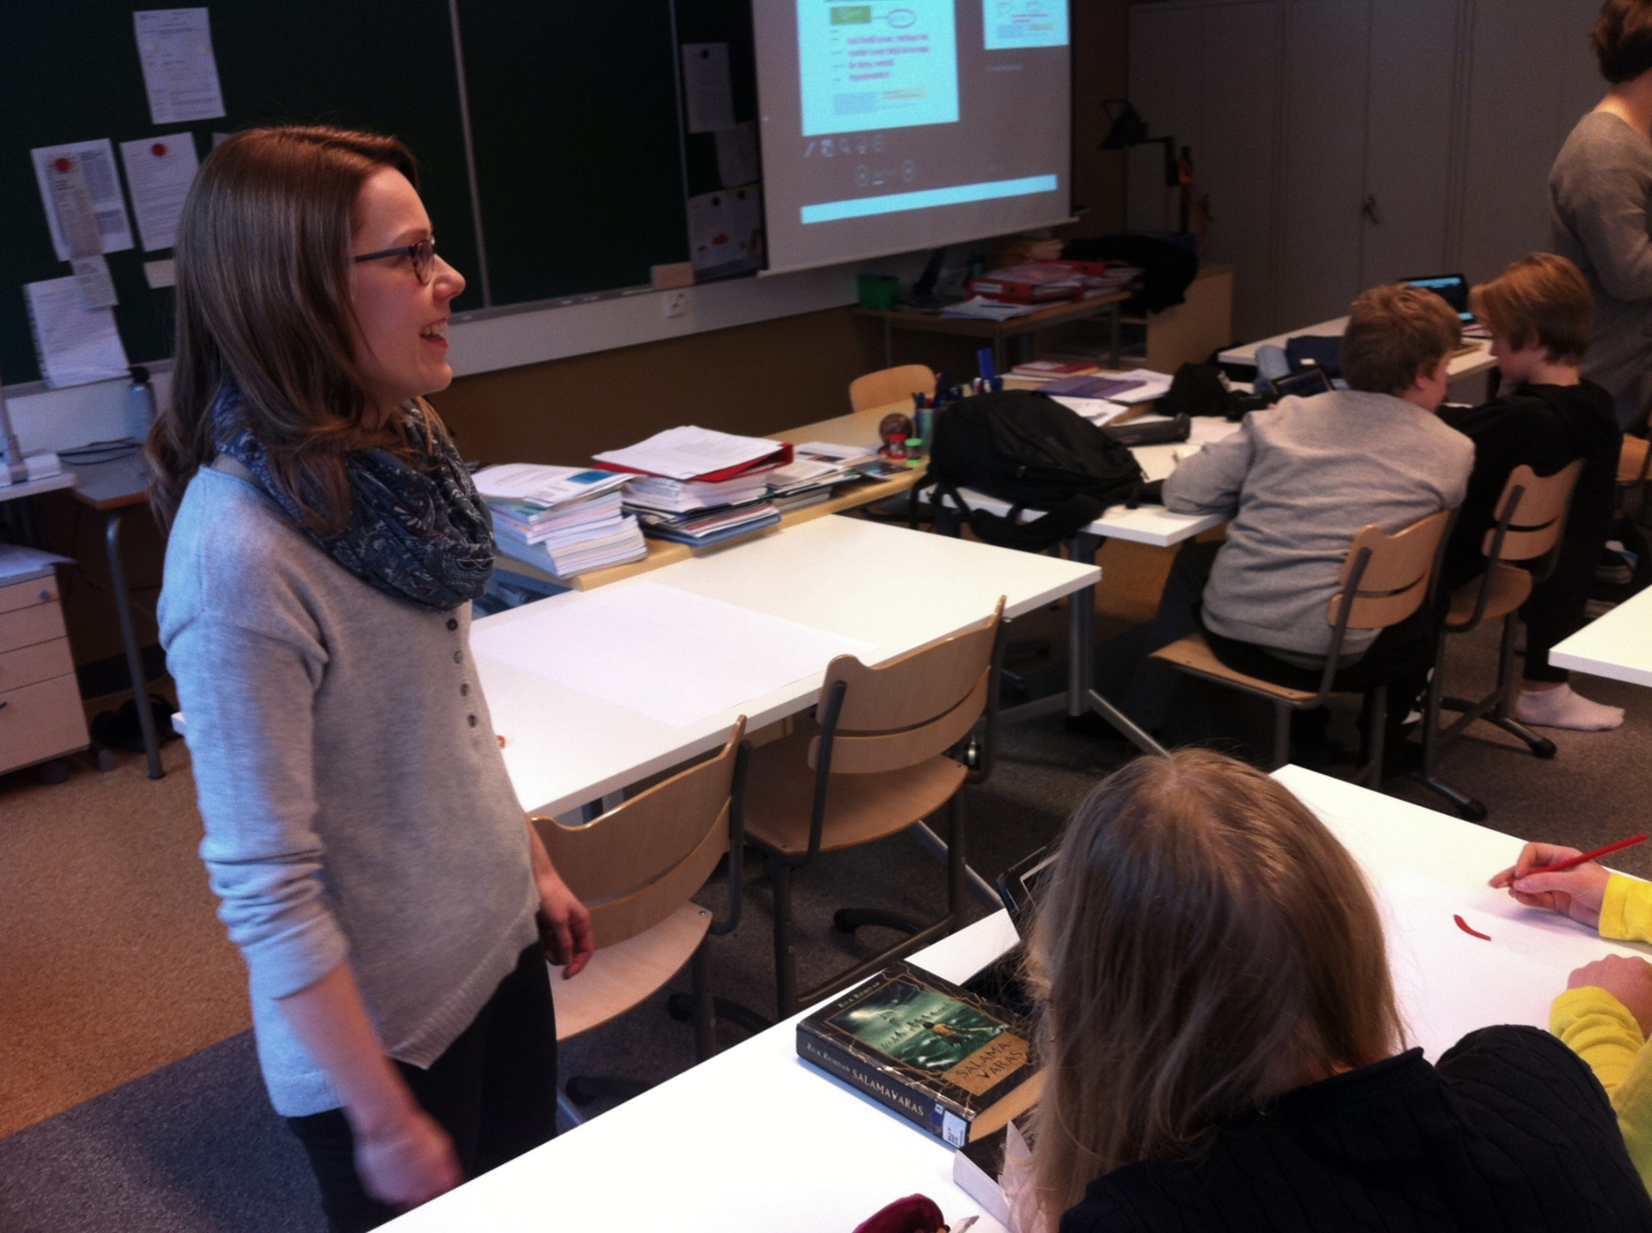
Mentoring during media skills instruction
Media literacy training for children in the messenger’s own library
First time with a mentor, plus a few times on their own or with other library staff

Slide 11
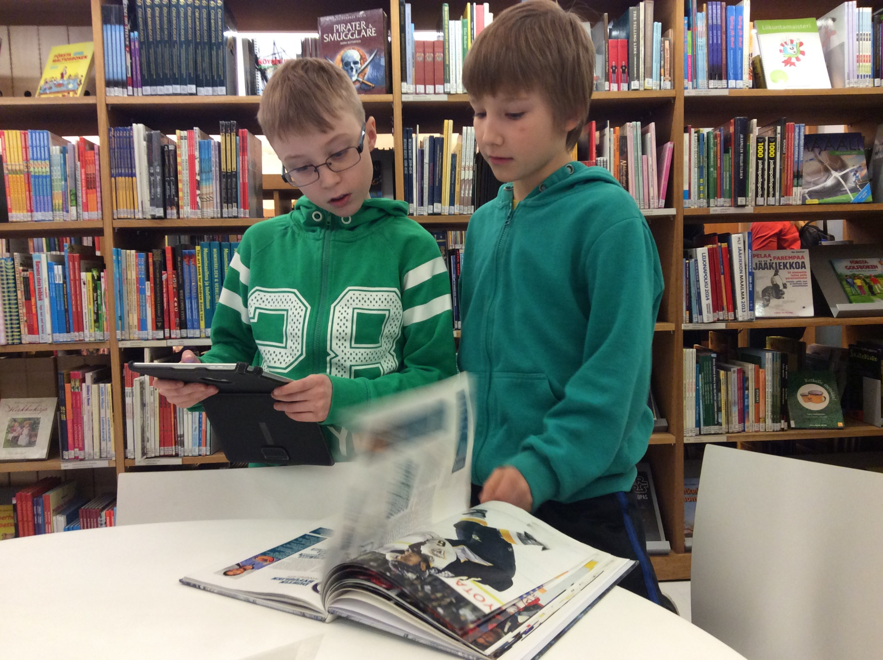
Learning-by-doing
Media literacy, and the ability to instruct others in it, evolve in everyday situations
People learn best by doing things themselves
Media instructors recreate everyday situations
Children as makers

Slide 12
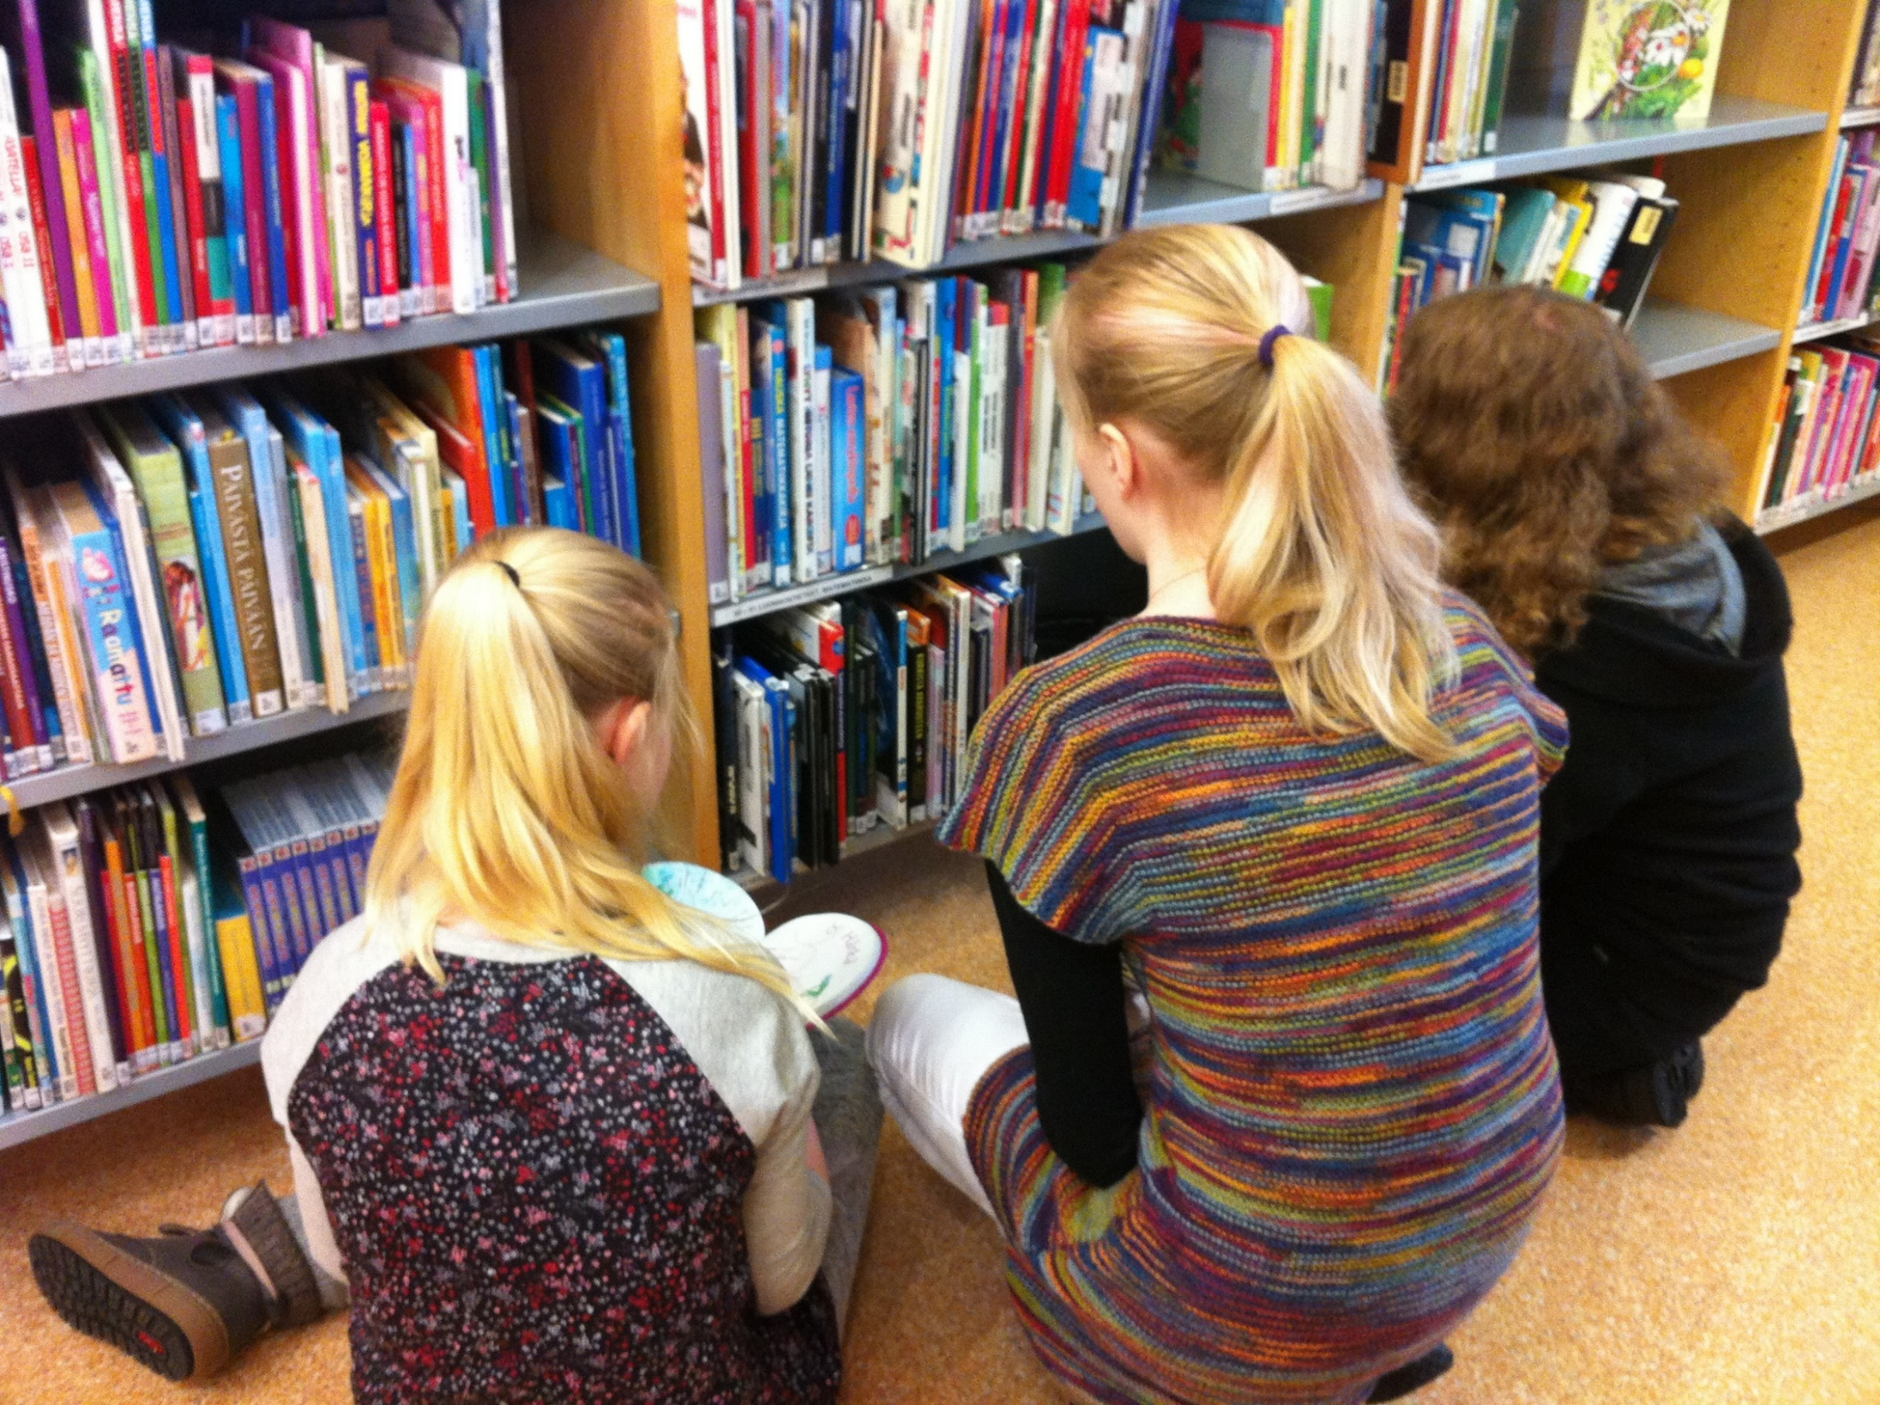
Technology + Content
Skills in using new technologies
Skills in interpreting media contents
These are best trained together

Slide 13
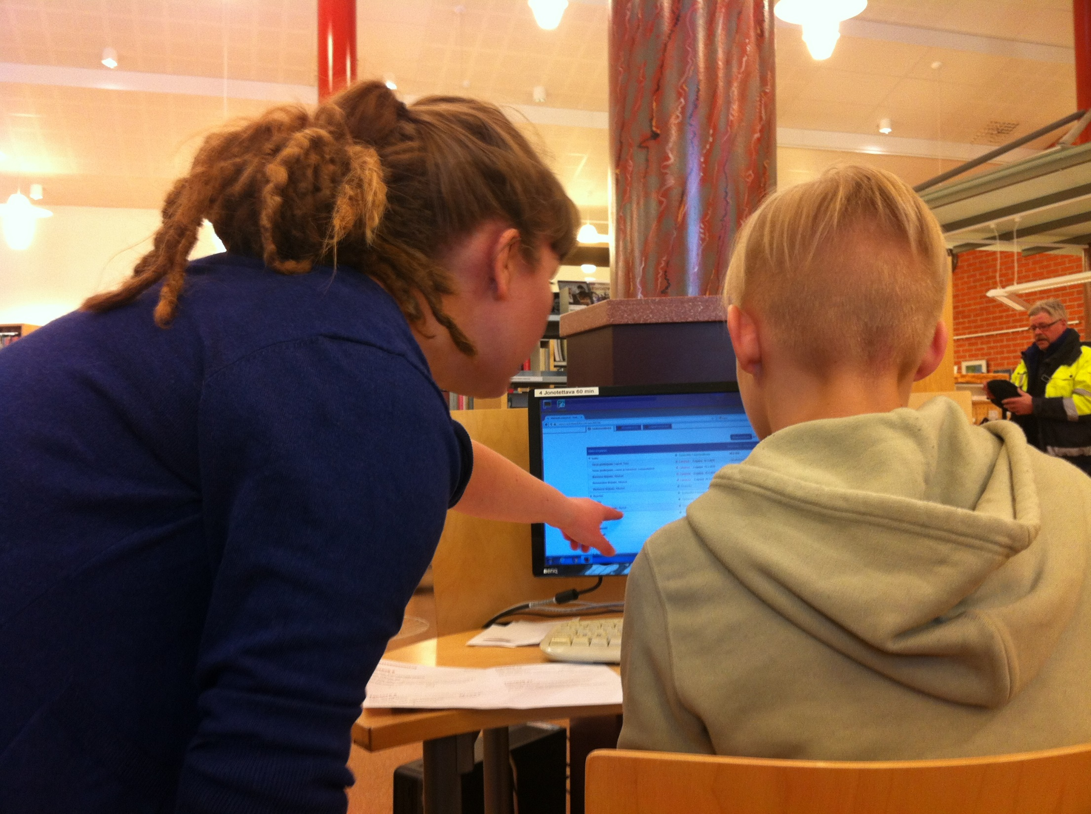
Search a book in the library database
What mood does the book cover express? Learning visual literacy
Take a photo with similar mood

Slide 14
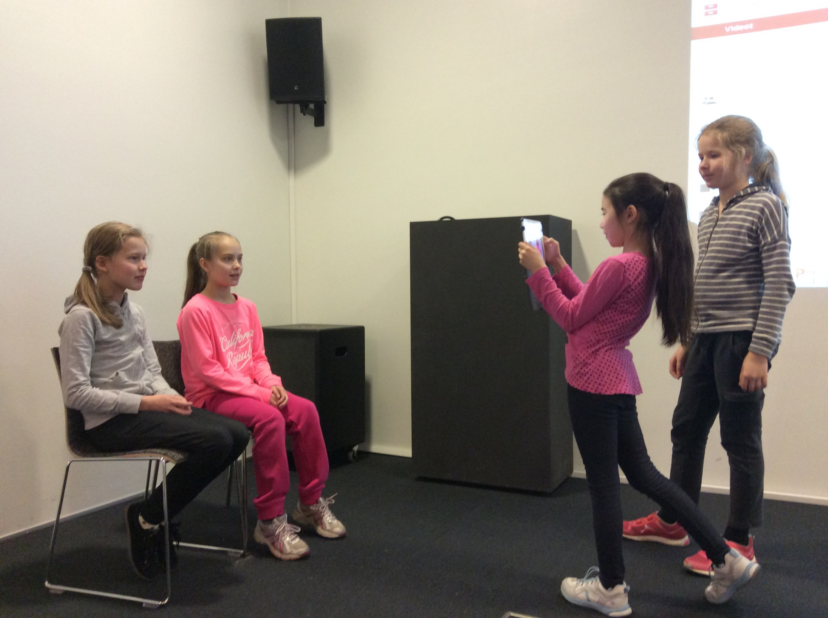
Vlog about what one shouldn’t do on-line
Learn to film a video
Evaluate your behaviour on the net

Slide 15
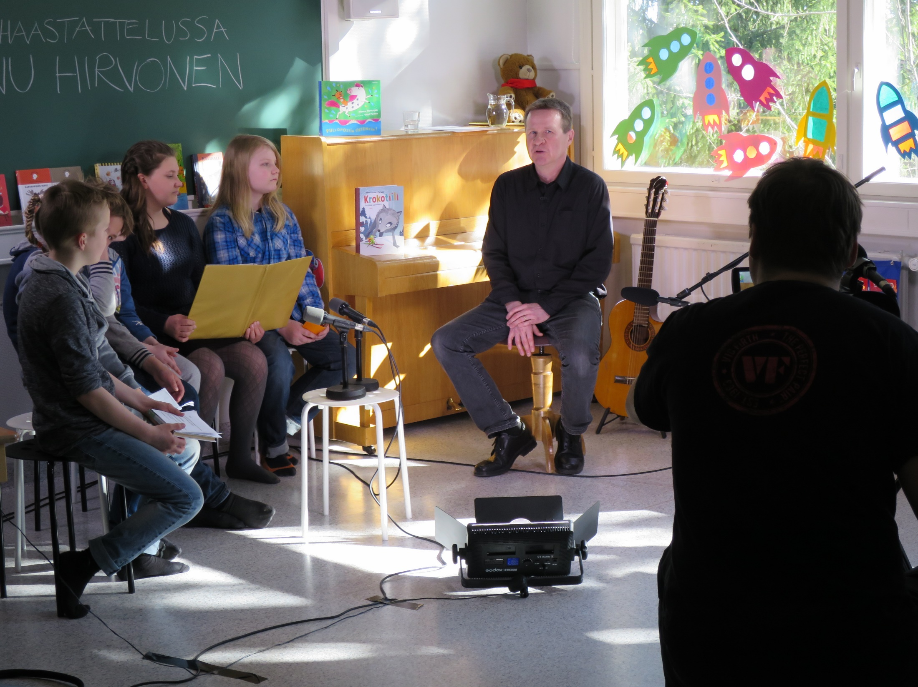
Interview an author
Learn to interview like a journalist
Hear about writer’s work and his books
Interview of Finnish author Hannu Hirvonen
http://vod.kepit.tv/hannuhirvonen.html

Slide 16
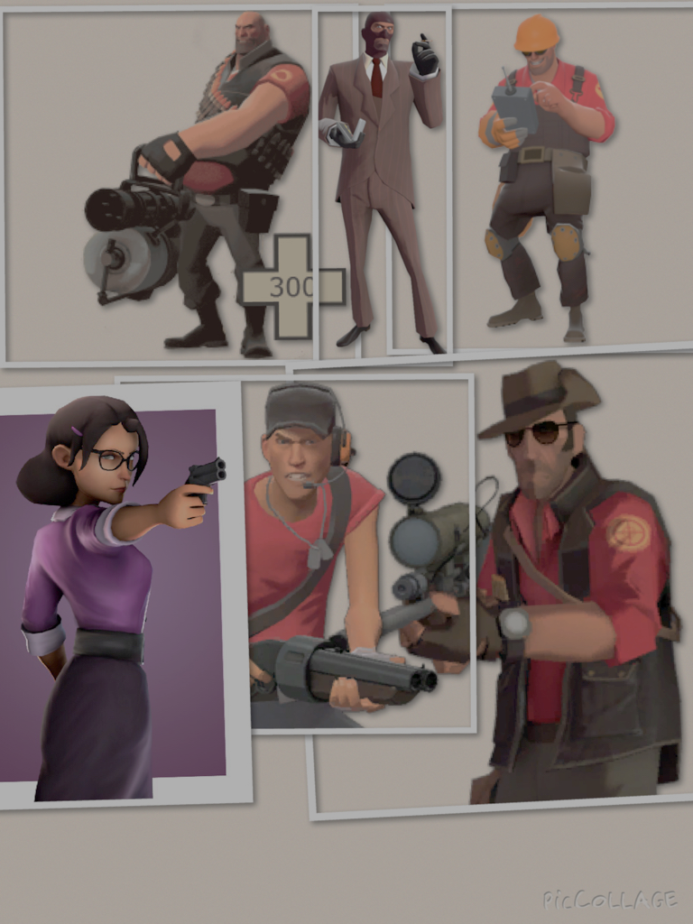
Search pictures of men and women in media
Raisio
Evaluate gender roles in visual images
Make a collage with a collage app

Slide 17
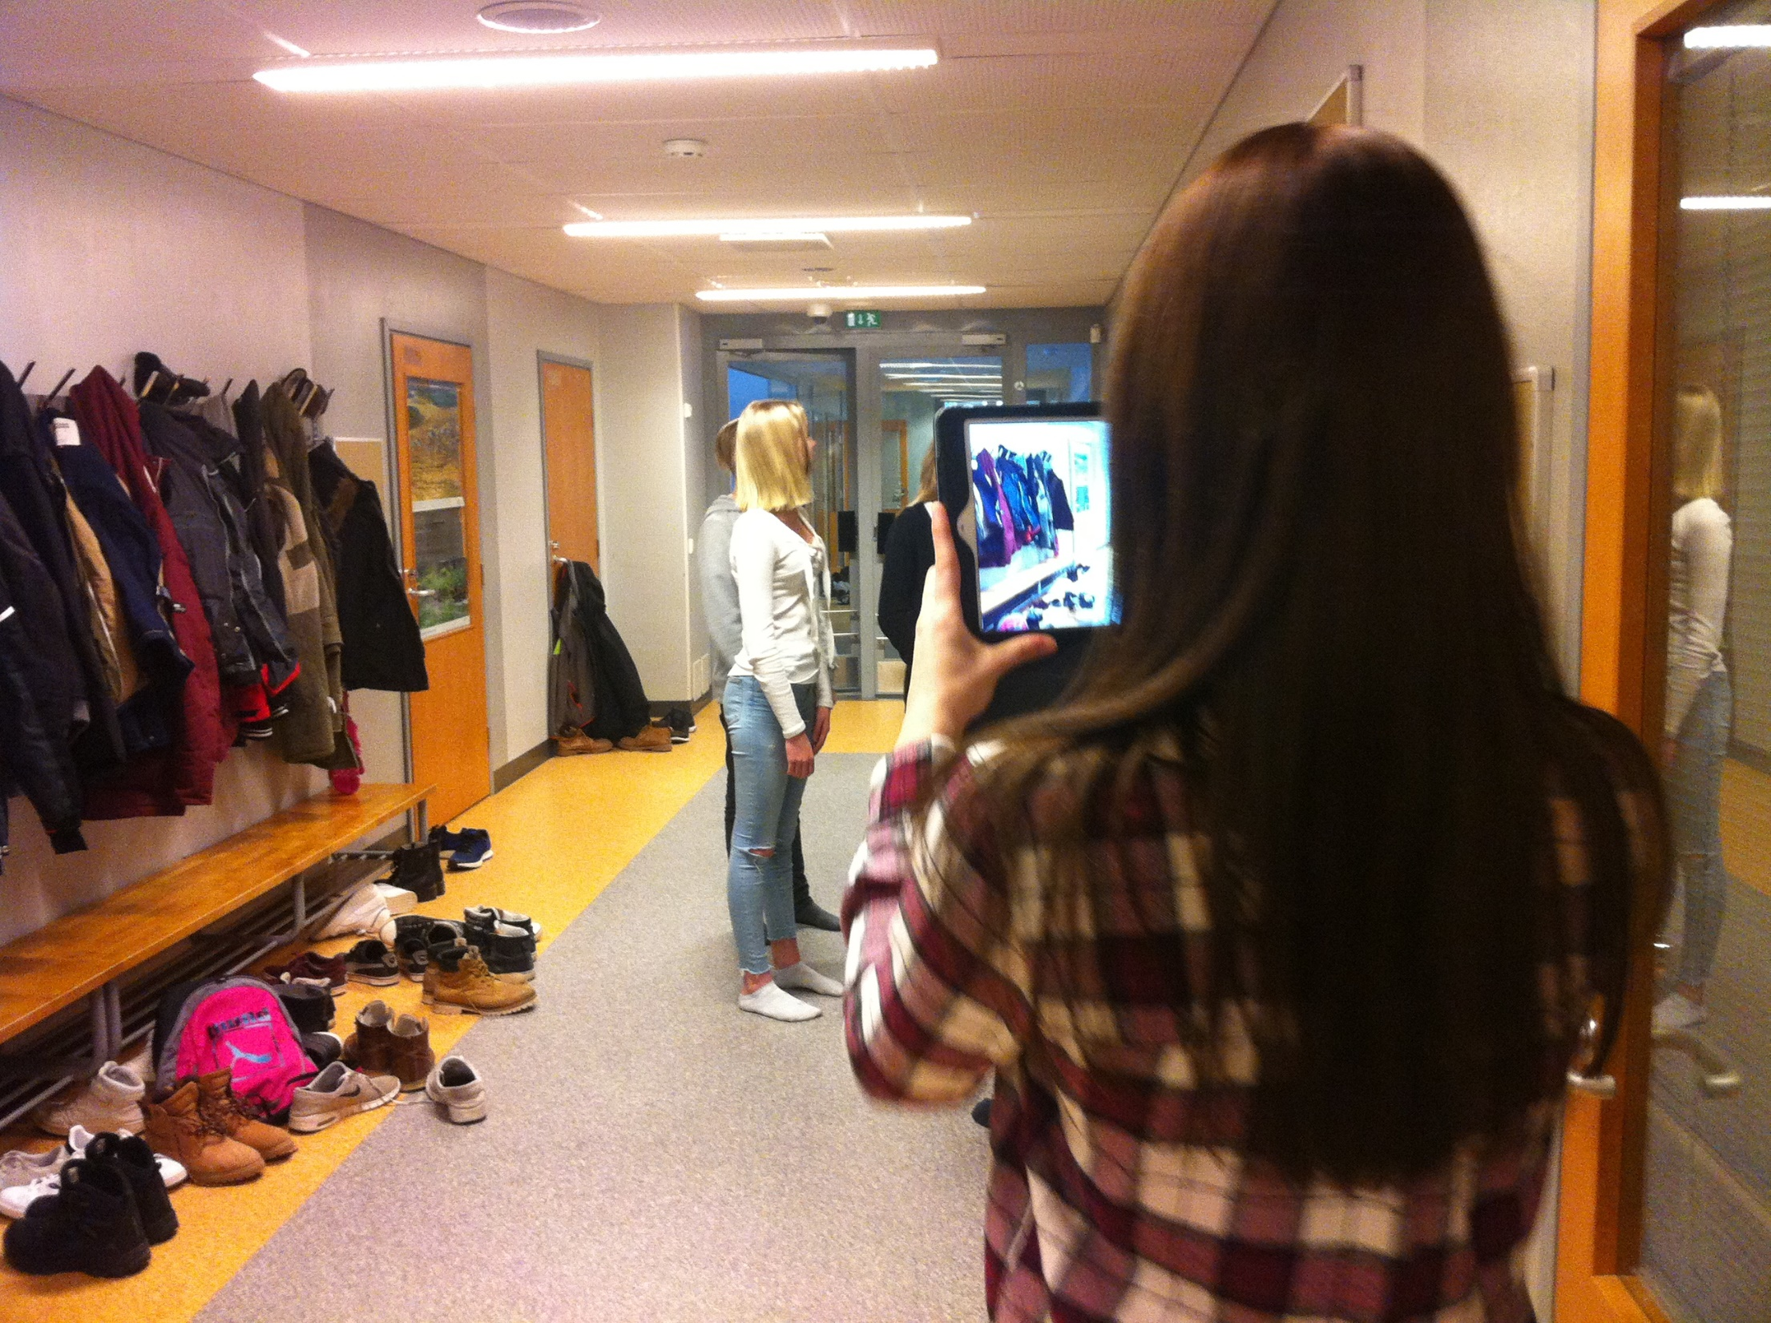
Make a book trailer
Learn video editing (e.g. iMovie)
Tell others about a good book
Learn about copyrights
Trailer for John Green: Paper Towns
https://youtu.be/3CZySSw_xww

Slide 18
Media Messengers

Slide 19
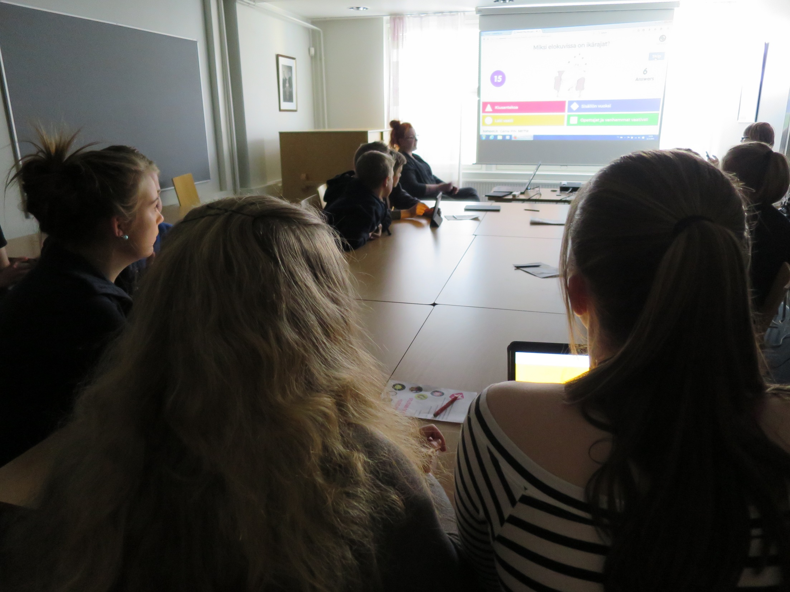
Thank you!
This work is licensed under a Creative Commons Attribution 4.0 International License.
Terhi Hannula
Turku City Library, Finland
terhi.hannula@turku.fi
Media Messengers

Slide 20
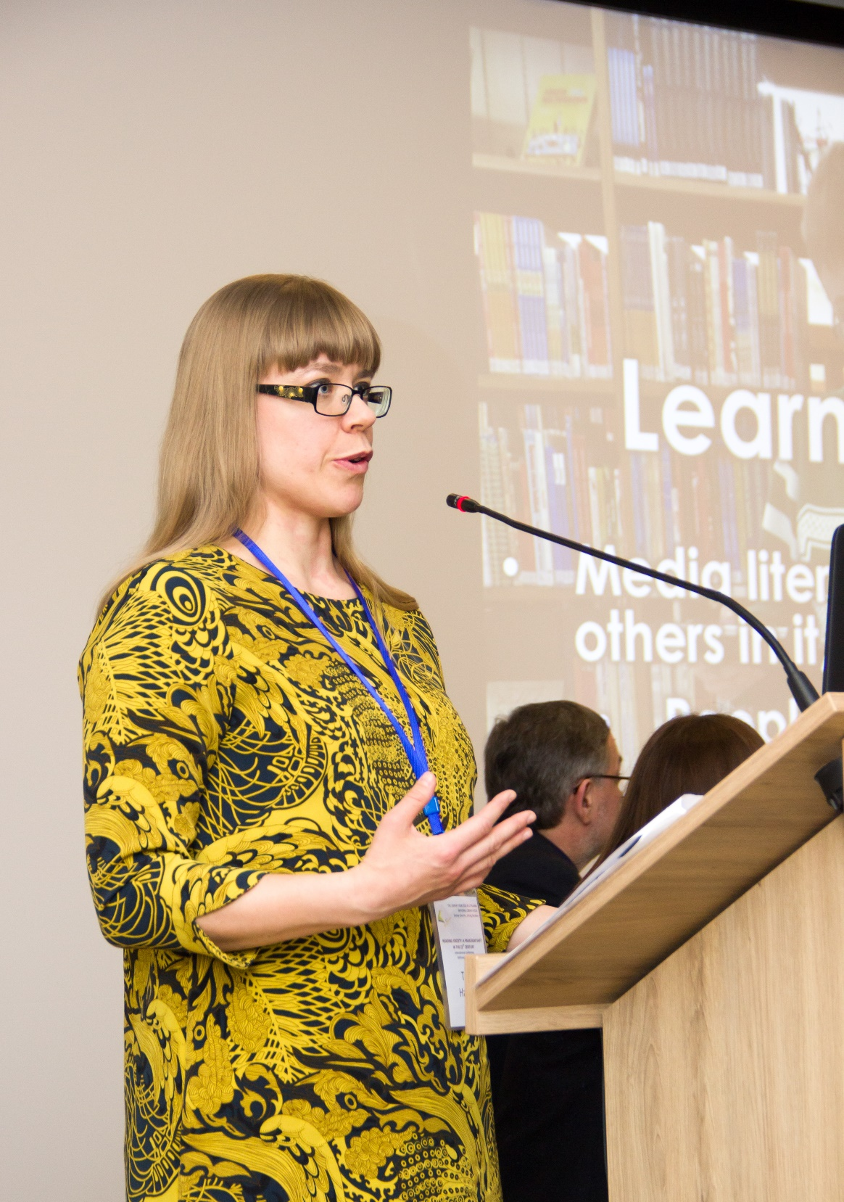
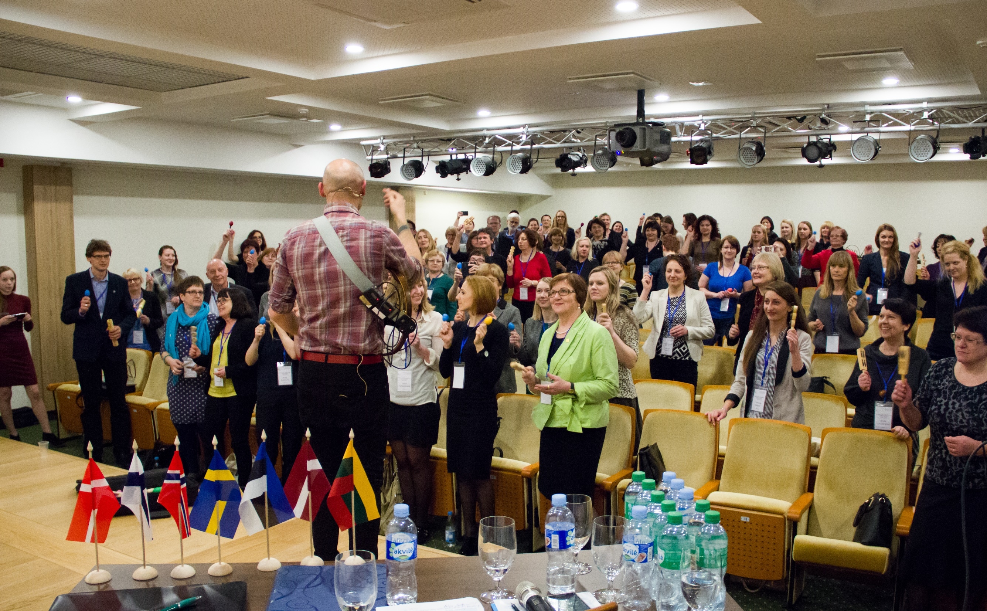
READING SOCIETY: A PARADIGM SHIFT IN THE 21ST CENTURY International conference Birštonas, Lithuania 28-29 TH April 2016

Slide 21
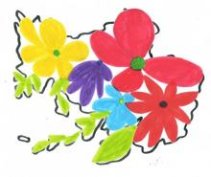
Medialähetti-projektin tuloksia: Miten vaikuttavaa mediakasvatus oli?
Terhi Hannula
Turun kaupunginkirjasto
terhi.hannula@turku.fi

Slide 22
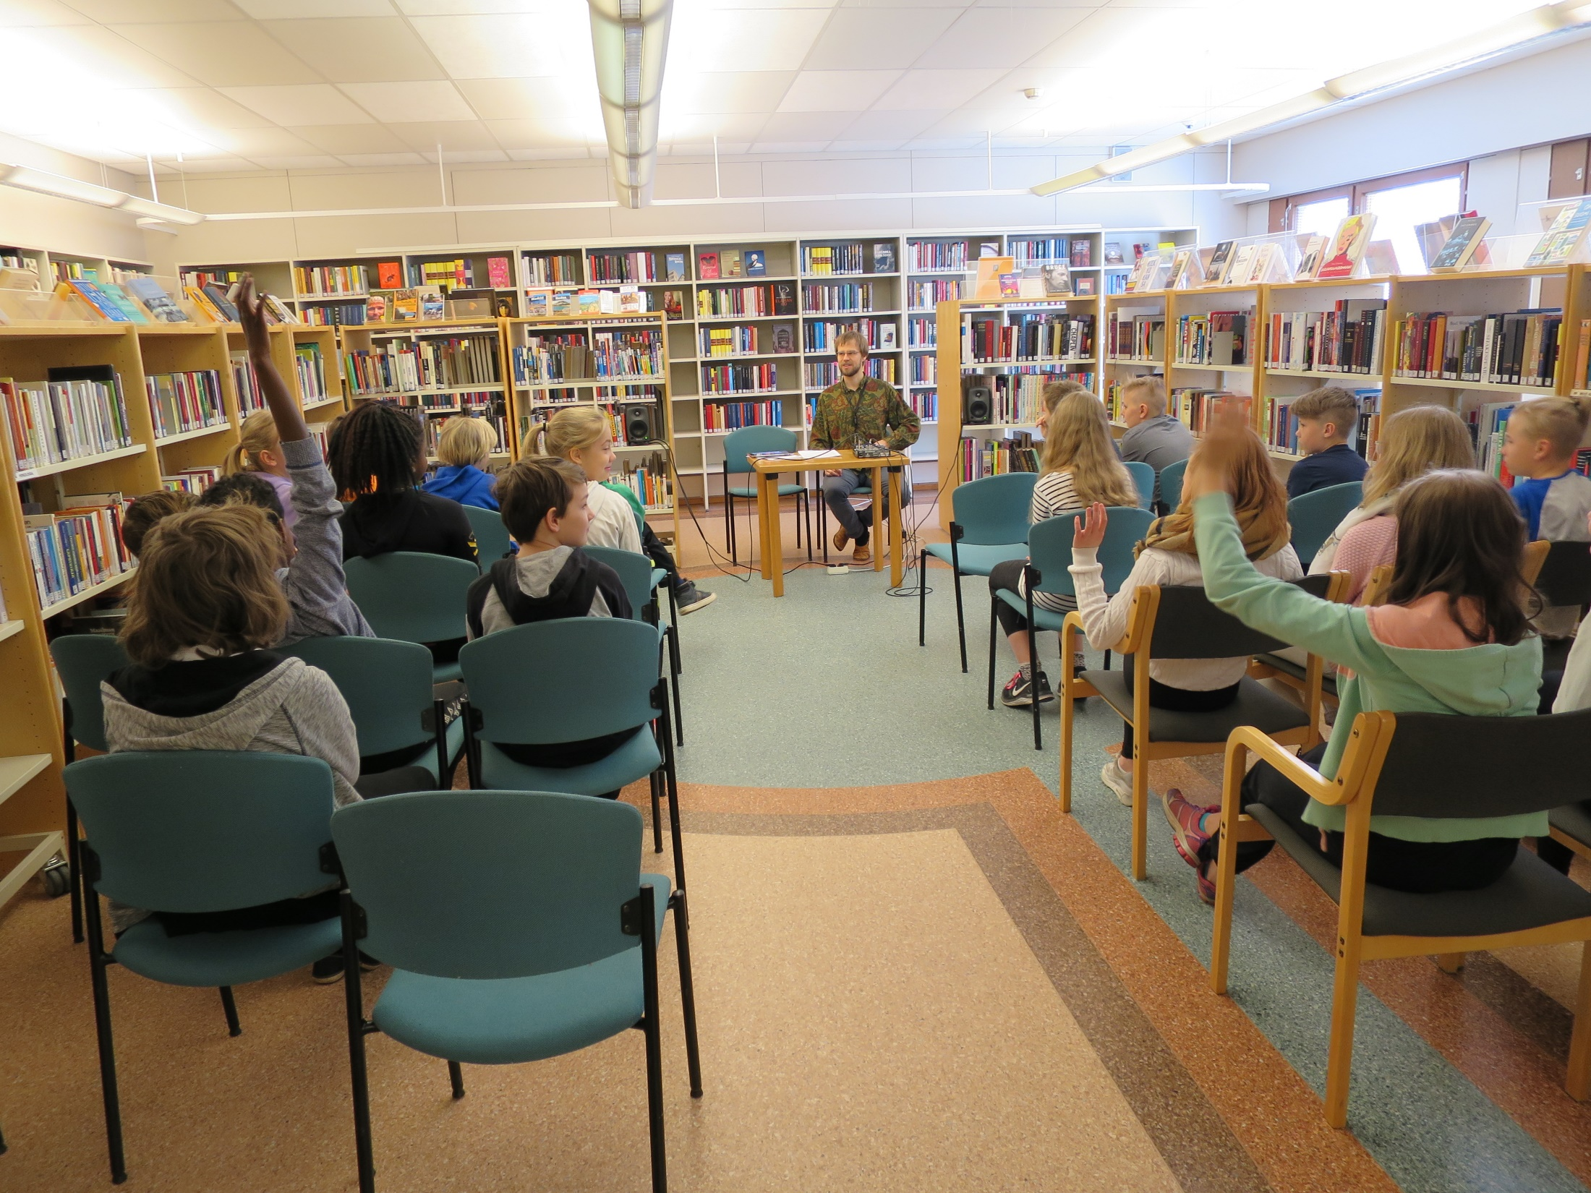
Mediatuokiot
70 tapahtumaa (tavoite oli 63)
1561 osallistujaa (tavoite 1200)
Enimmillään 9 mediatuokiota/lähetti (tavoite 3)
Pääasia: medialähettien oppiminen ja uusien menetelmien kehittäminen

Slide 23
Medialähetit

Slide 24
Turun kaupunginkirjaston mediakasvatussuunnitelma
Kirjaston tehtävät mediakasvatuksessa ovat tärkeysjärjestyksessä:
1. Kirjaston ja sen tarjoamien sisältöjen käyttötaidot
2. Ohjaus itseopiskeluun tarjoamalla monipuolisia sisältöjä
3. Mediakriittisyyden ja analyyttisten tulkintataitojen edistäminen
4. Tietoteknisten laitteiden ja sovellusten perustaitojen käyttöopastus osana arjen asiakaspalvelutyötä sekä erilaisissa tilaisuuksissa
5. Asiakkaiden omien sisältöjen tuottamiseen liittyvät taidot

Slide 25
Medialähetit

Slide 26
Kommenttisi ja ehdotuksesi työpajan vetäjille:
”Jos ei olisi kirjastoa en tietäisi mitään jalkapallosta. Kiitos tunnista.”
”Oli tosi kivaa, jee!”
”Se oli hauskaa ja se opetti meitä. Haluaisin lisää tällaisia tapahtumia.”
”En osannut etsiä kirjaa kirjastosta ennen, mutta nyt osaan etsiä kirjan hyllystä.”
”Jatkakaa samaan malliin.”
”Kirjasto on kiva paikka”
”Ihanan ystävällisiä vetäjiä”
”täydellistä, perfect”

Slide 27
Kommenttisi ja ehdotuksesi työpajan vetäjille:
”Voisi olla vähän kiltempejä esm. kun menee kaverin luokse ei tarvitse alkaa huutamaan/rageemaan.”
”Jos ei tarvitse apua ei tarvitse auttaa ☺ !”
”Helpommat ohjeistukset rastien luo. Enemmän rasteja.”
”Olisi voinut kertoa vähän enemmän imovien käytöstä, sillä se oli meille uusi”
”Osasin jo ennen kaiken tästä”
”Pidemp Kahooti”
”oot ihan tyhäm”

Slide 28
Medialähetit

